Slide 1
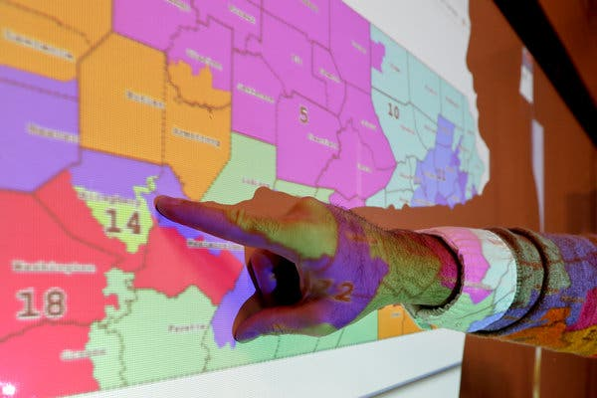
EXPOSE DROIT ELECTORAL
JJ Rihm
Avril 2020
14ème district de Pennsylvanie avant les midterms 2018
Le gerrymandering

Slide 2
Gerrymandering ?
« C'est comme de confier au renard la construction du poulailler » Michael Li, professeur au Brennan Center for Justice de l'université de New York
Une méthode de découpage des circonscriptions électorales…
Plus exactement…un dévoiement du processus de découpage des circonscriptions électorales !
Une manœuvre qui consiste à :
Concentrer les opposants dans un nombre limité « d’enclos » perdus d’avance
Construire des majorités ajustées dans le plus grand nombre possible des autres circonscriptions

Slide 3
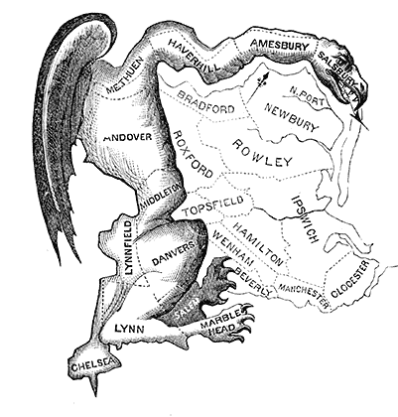
Les origines
Initiative législative du Gouverneur du Massachussets : le 11 février 1812, le gouverneur Elbridge Gerry fait adopter une loi qui permet le redécoupage de certaines circonscriptions, dans le but de favoriser son parti.
Sa propre circonscription d'Essex fait l’objet d’un remaniement qui lui donne une forme très allongée.
Cette étrangeté est relevée par ses opposants qui la comparent à un animal ou à un monstre.
Première apparition du terme gerrymander dans le Boston Gazette du 26 mars 1812 comme titre d’une caricature de Elkanah Tisdale qui donne à la circonscription la forme d’une salamandre (salamander en anglais).
GERRY
MANDER
ING

Slide 4
Pré-requis : le découpage électoral
La pratique du gerrymandering suppose un découpage électoral associé à un scrutin majoritaire (en France : législatives, départementales, municipales PLM)
Le découpage électoral est le mécanisme par lequel le territoire à administrer est subdivisé en territoires électoraux (ex : pays/circonscription législative ou département/canton).
Le découpage électoral idéal permet de constituer, au niveau du territoire à administrer, des assemblées représentatives
Or, par nature (et indépendamment de toute manœuvre), le découpage électoral idéal n’existe pas

Slide 5
L’effet de seuil
L’assemblée issue d’un scrutin majoritaire sur des subdivisions électorales ne rend pas compte de la proportion de chaque courant au sein de l’ensemble du corps électoral.
La subdivision d'un territoire en circonscriptions crée un phénomène de seuil
Une part des votes exprimés ne contribue pas au scrutin :
Il sont perdus lorsqu’ils s’expriment en faveur de candidats n’atteignent pas la majorité, alors qu’ils auraient pu se cumuler pour constituer une majorité sur d’autres unités électorales.
Ils sont gaspillés lorsqu’ils offrent une victoire élargie à un candidat alors qu’ils auraient pu constituer une réserve de voix sur d’autres unités électorales.
Cet effet de seuil est dépendant de deux paramètres de l’élection :
Le nombre de circonscriptions : plus il y a de circonscriptions, plus il y a de seuils et plus l'effet de « seuil » joue.
Le nombre de sièges par circonscription : plus il y a de sièges par circonscription et moins l'effet de « seuil » joue.

Slide 6
Effet de seuil et gerrymandering
Le gerrymandering est une manœuvre, à nombre de circonscription et nombre de sièges par circonscription donnés, permettant de maximiser l’effet de seuil en jouant sur le découpages des circonscriptions.
Deux méthodes :
Packing : les votants d’un parti sont concentrés dans un petit nombre de circonscriptions, créant un surplus de vote
Cracking (ou dilution) : les votants d’un parti sont répartis dans le plus nombre possible de circonscriptions, les mettant en minorité à chaque fois

Slide 7
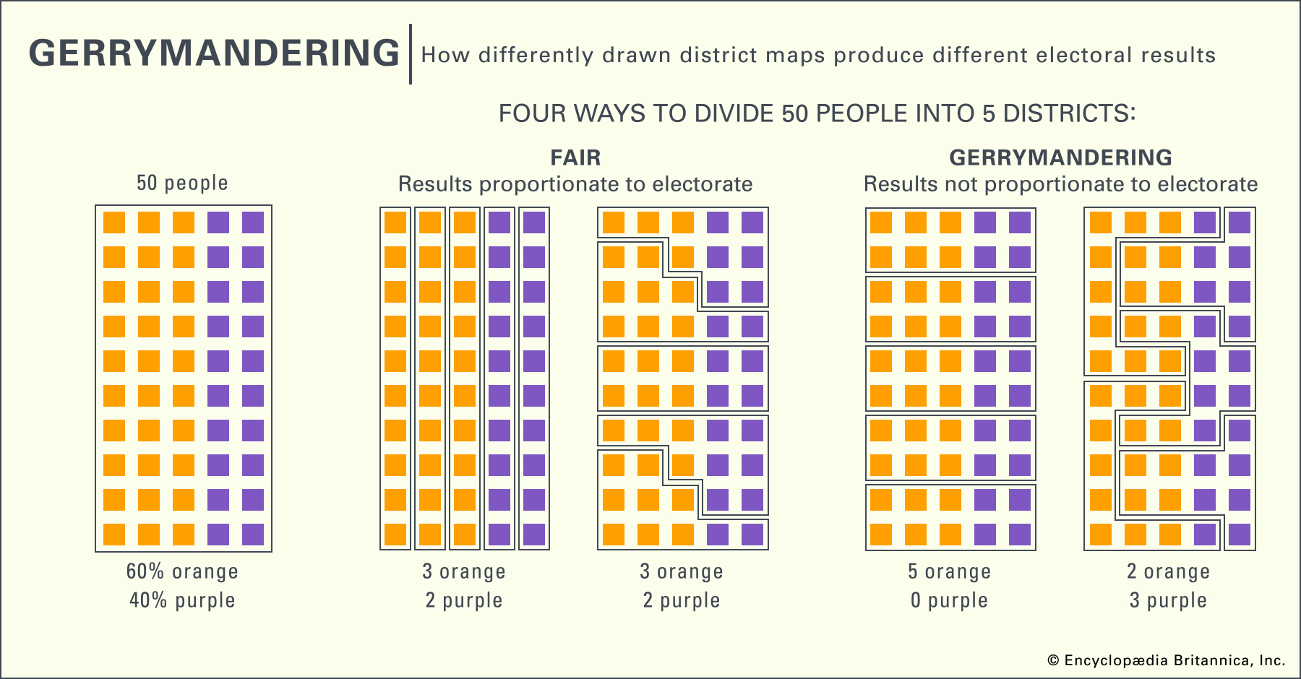
Illustration théorique
"des législateurs choisissant des électeurs plutôt que des électeurs choisissant des législateurs" Dale Schultz, ancien membre républicain de l'Assemblée législative du Wisconsin et opposant au gerrymandering
Considérons une population de 50 personnes affiliés pour 30 d’entre eux au parti orange et 20 d’entre eux au parti violet.
Tous votent et s’expriment

Slide 8
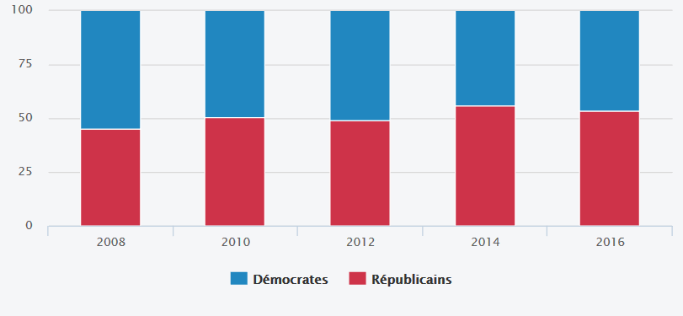
Et en pratique… L'exemple de la Caroline du Nord
l’Etat envoie 13 élus à la Chambre des Représentants à Washington
Source : Chambre des Représentants des Etats-Unis
Evolution de la répartition des votes
Evolution de la répartition des sièges

Slide 9
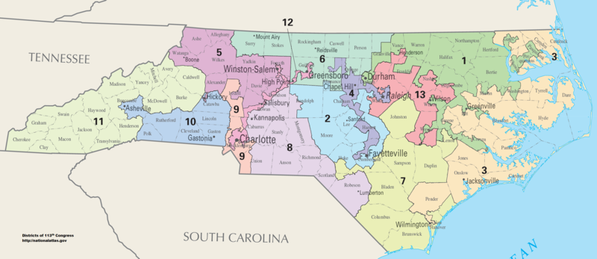
Géographie électorale…

Slide 10
Un cadre institutionnel favorable…
La Constitution américaine impose un recensement décennal qui détermine le nombre d’élus pour chaque Etat à la Chambre des représentants.
Les données de ce recensement sont utilisées pour le découpage des circonscriptions électorales (district législatif et district congressionnel).
Cet exercice est la prérogative de l’assemblée législative de l’Etat, avec l’approbation du gouverneur. Il est donc ouvertement politique. Le nouveau découpage fait l’objet d’un projet de loi.
Les régulations fédérales de l’exercice sont limitées :
The Apportionment Act de 1842 précise que les limites des districts congressionnels doivent être contiguës et interdit le démembrement temporaire d'une circonscription en plusieurs entités géographiquement séparées.
D'autres lois votées en 1901 et en 1911 ajoutent à la condition de la proximité celle de la densité de la population.
La législation électorale de 1929 et les suivantes ne reprennent pas ces éléments contraignants

Slide 11
…à une pratique qui prospère !
« Commençons par protéger nos électeurs. Nous savons où ils sont. Passons à l'offensive, un peu. C'est ce que vous allez voir en 2020. Ça sera un programme bien plus étendu, bien plus agressif, bien mieux financé » Justin Clark, conseiller de la campagne de Donald Trump
Le gerrymandering est donc une pratique courante aux Etats-Unis de part et d’autre de l’échiquier politique
Mais il connait un fort développement depuis 10 ans :
2008 : Barack Obama devient président des Etats-Unis
2010 : recensement décennal et sous l’impulsion du Tea Party, victoire écrasante des Républicains au Congrès et dans les états qui, par conséquent, sont en situation de contrôler les opération de découpage électoral
Le GOP lance officiellement et finance le projet RED MAP ayant pour objectif de maximiser les gains électoraux sur la décennie à venir en organisant le recours massif au gerrymandering, notamment dans les swing states.

Slide 12
Gerrymandering 2.0
Recours aux technologies des big data, croisement des données issues du recensement décennal avec des jeux de données privées (socio-économiques, ethniques, religieuses) pour aboutir à une connaissance très fine du territoire électoral
« Aujourd’hui, la cartographie politique est une entreprise qui pèse plusieurs millions de dollars et qui emploie des dizaines de consultants de haut niveau, des armées d’avocats, (…) des logiciels de pointe et même un ou deux super-ordinateurs. Le découpage électoral est devenu le grand jeu de la politique moderne et lors de la décennie à venir, cette course (ndlr : technologique) pourrait devenir la plus vaste et la plus coûteuse de tous les temps » Vann R. Newkirk II, journaliste pour The Atlantic, 2018

Slide 13
Et en France…
Un cadre également favorable avec des scrutins majoritaires sur des subdivisions électorales
S’agissant des circonscriptions législatives, 3 découpages sous la Vème en 1958, 1986 et 2010
Un processus majoritairement à la main de l’exécutif (MI + commission indépendante instituée par l’article 25 de la Constitution) avec un contrôle juridictionnel restreint
Le gerrymandering porte un nom bien français : le charcutage !
A fait l’objet d’une décision du conseil constitutionnel à l’occasion du redécoupage de 2010 : Décision n° 2010-602 DC du 18 février 2010
Le Conseil a jugé que quel que puisse être le caractère discutable des motifs d'intérêt général invoqués pour justifier la délimitation de plusieurs circonscriptions, notamment dans les départements de la Moselle et du Tarn, il n'apparait pas, compte tenu […] de la variété et de la complexité des situations locales pouvant donner lieu à des solutions différentes dans le respect de la même règle démographique, que cette délimitation méconnaisse manifestement le principe d'égalité devant le suffrage.

Slide 14
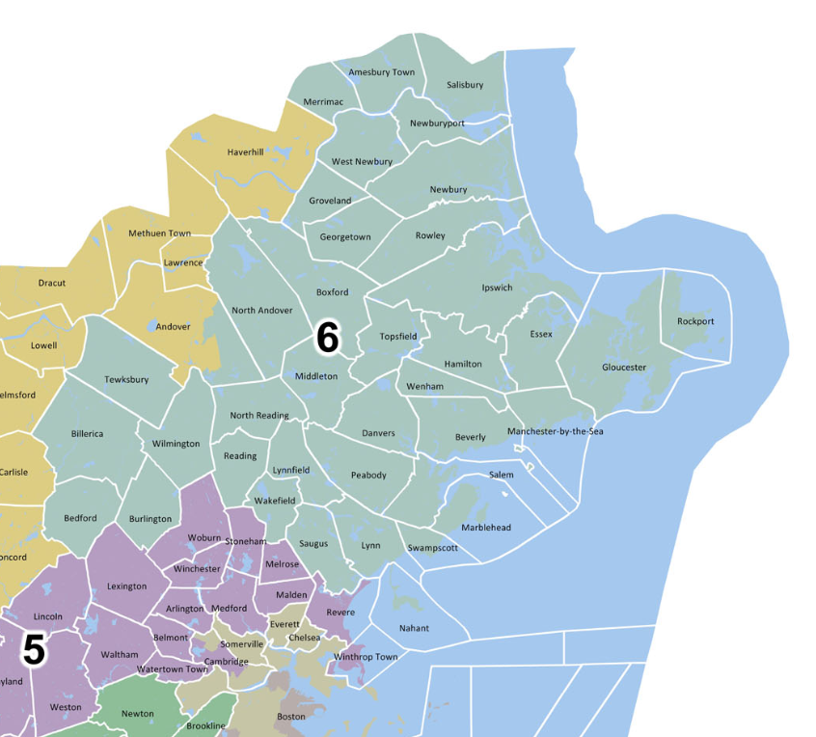
Une dernière pensée pour Eldridge Gerry
1812
2018
Le gerrymandering au service de la discrimination positive : le racial redistricting

